Slide 1

托新PLM与ERP集成方案
即时库存
2023年8月15号
汇报人：张慧

Slide 2

目录
即时库存-需求说明
即时库存由PLM定时读取ERP库存信息
1.PLM采用增量方式进行定时读取（暂定1小时读取）
2.PLM读取ERP中多个组织里的库存信息
3.PLM上对应建立即时库存业务表单
PLM 系统
ERP 系统
即时库存
操作流程
PLM定时读取
正式环境账套
即时库存接口地址：https://topsun.ik3cloud.com/k3cloud/html5
账号：PLM
密码：topsun@123

Slide 3
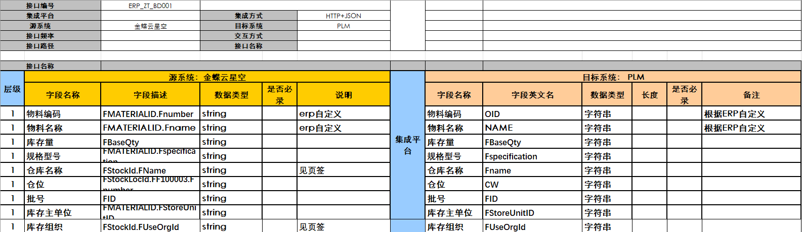
目录
即时库存-映射关系

Slide 4
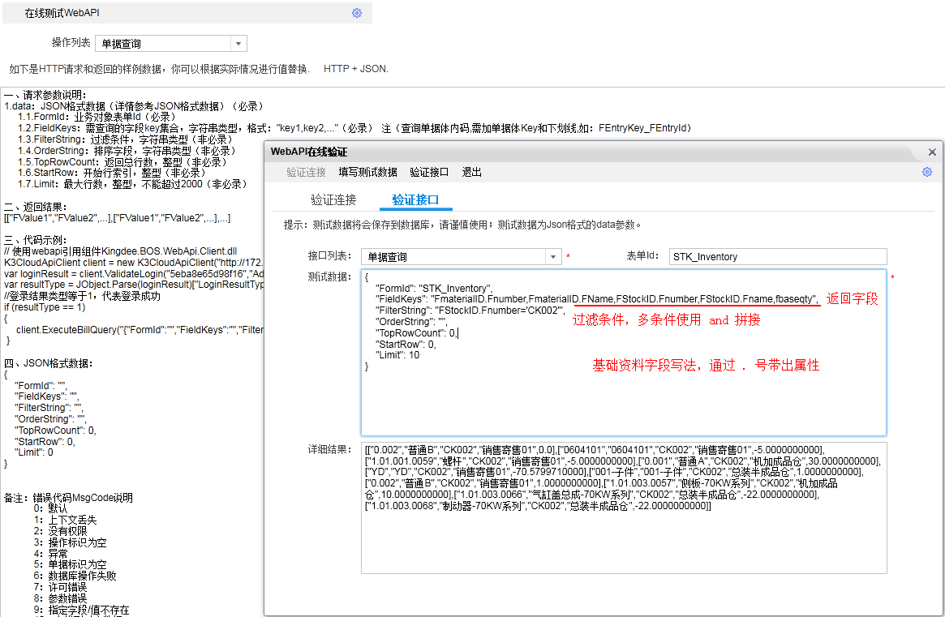
目录
接口说明
筛选条件：通过库存组织和仓库进行查询

Slide 5
谢谢
客户成功
御云成功
谢谢各位！
合作伙伴成功
项目成功离不开各方的共同努力！

